Slide 1
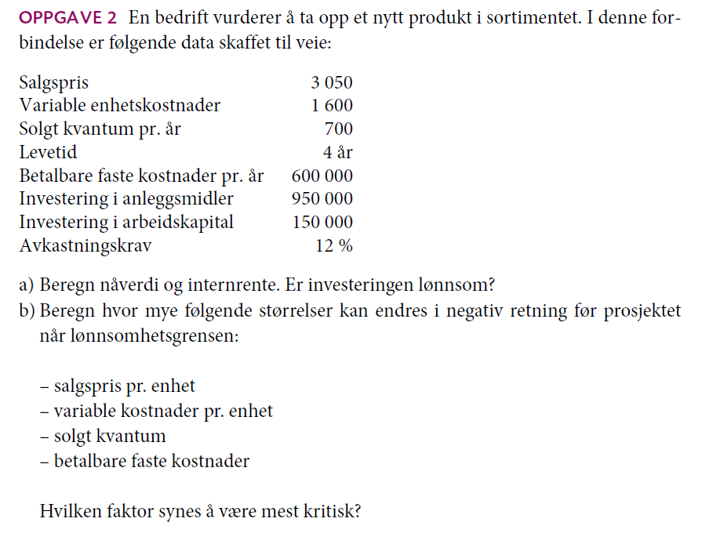
Kapittel 6, oppgave 2

Slide 2
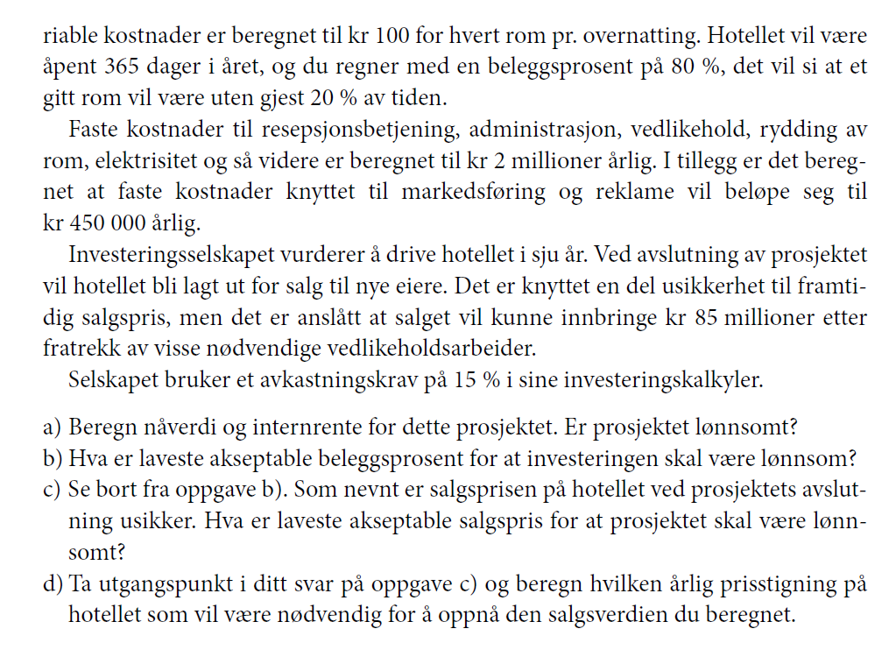
Kapittel 6, oppgave 6

Slide 3
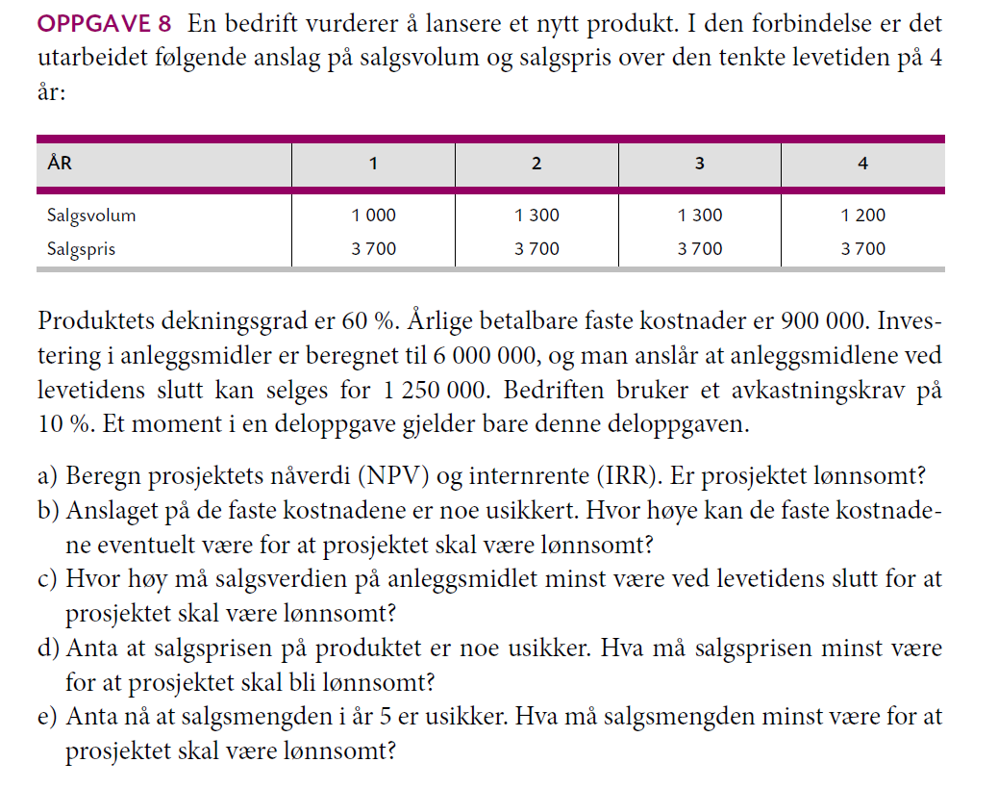
Kapittel 6, oppgave 8

